Slide 1
ΕΝΟΤΗΤΑ 12
Πιστοποιημένη αξία

Slide 2
Πιστοποιημένη αξία 1/9
Πιστοποιημένη αξία: Eργαλείο που συνδυάζει προγραμματισμό και έλεγχο.
Η μέθοδος αναγνωρίζει ότι είναι απαραίτητη η ταυτόχρονη αξιολόγηση της επίπτωσης του χρόνου, κόστους και επίδοσης έργου σε κάθε ανάλυση της προόδου του.

Slide 3
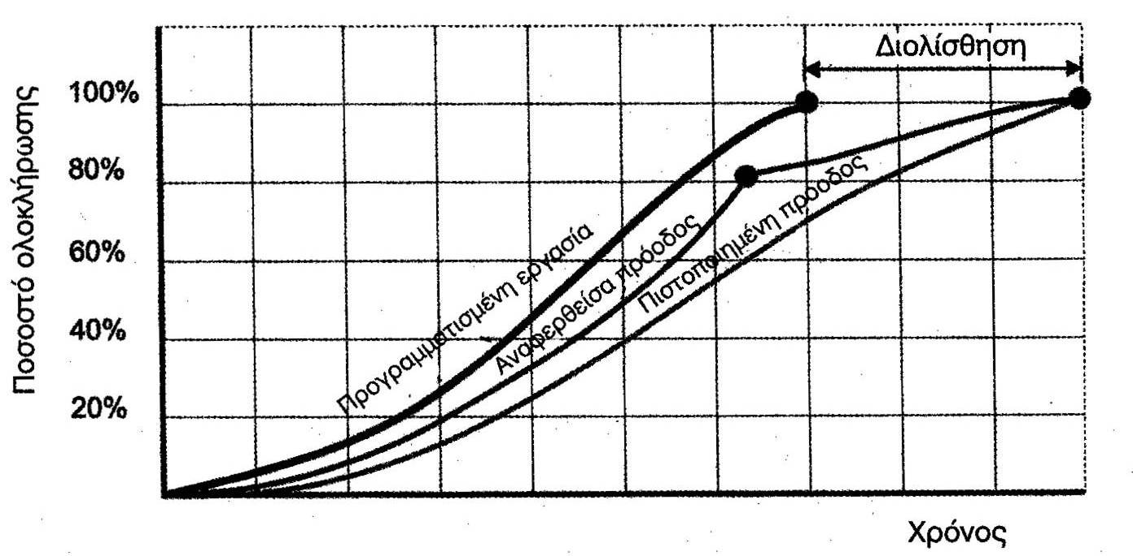
Πιστοποιημένη αξία 2/9
Προγραμματισμένες (Scheduled) εργατοώρες, εκτίμηση εκτέλεσης εργασιών
Πραγματικές (Αctual) εργατοώρες, καταγραμμένες στις κάρτες εργασίας
Πιστοποιηθείσες (Materialised) εργατοώρες, μέτρο της εργασίας που έχει ολοκληρωθεί

Slide 4
Πιστοποιημένη αξία 5/9
Δομή Πιστοποιημένης αξίας/Ορισμοί
Προϋπολογιζόμενη δαπάνη κατά τη ολοκλήρωση, Προϋπολογισμός, (ΒΑC, Budget at Completion)
Προϋπολογισθέν κόστος των προγραμματισμένων εργασιών (BCWS, Budgeted cost for work scheduled)
Ποσοστό ολοκλήρωσης (PC, Percentage Complete), μέτρο της απόδοσης της δραστηριότητας, της επιτευχθείσης προόδου
Προϋπολογισθέν κόστος των εργασιών που έχουν εκτελεσθεί (BCWP, Budgeted Cost of Work performed), ή Πιστοποιημένη αξία, Εarned value, μέτρο της αξίας των εργασιών που έχει ολοκληρωθεί κατά τη στιγμή ελέγχου. BCWP= PC X BAC
Πραγματοποιηθέν κόστος των εργασιών που έχουν εκτελεσθεί (ACWP, Actual Cost of Work performed).

Slide 5
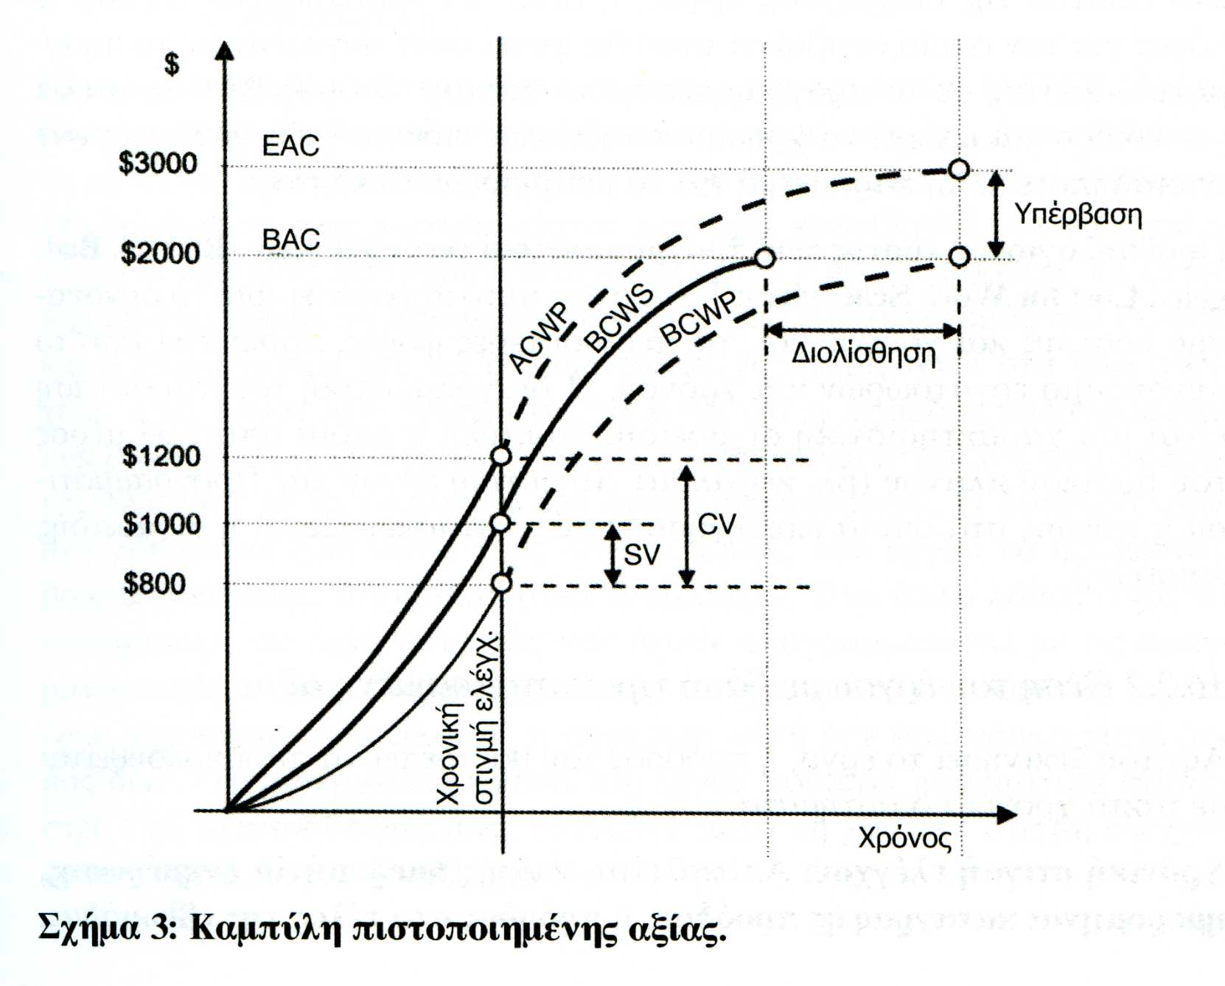
Πιστοποιημένη αξία 6/9

Slide 6
Πιστοποιημένη αξία 7/9
Αποκλίσεις πιστοποιημένης αξίας
Απόκλιση προγράμματος ( SV, Schedule Variance)
-
- SV= BCWP-BCWS
Aπόκλιση κόστους (CV, Cost Variance)
CV=BCWP-ACWP
Προϋπολογισθέν κόστος
εκτελεσθέντων εργασιών
Προϋπολογισθέν κόστος των
προγραμματισμένων εργασιών
Προϋπολογισθέν κόστος των
εκτελεσθέντων εργασιών
-
Πραγματοποιηθέν κόστος των
εκτελεσθέντων εργασιών

Slide 7
Πιστοποιημένη Αξία, ΠΑ* 8/9
Έλεγχος έργου με βάση τη πιστοποιημένη αξία
Δραστηρ. | BAC προϋπολογισμός | BCWS Κόστος προγραμματισμένων εργασιών | PC Ποσοστό ολοκλήρωσης | BCWP, ΠΑ* Κόστος των εκτελεσθέντων εργασιών | Kατ. έργου
100 | $100 | $100 | 100% | $100 | Εγκαιρη
200 | $400 | $400 | 75% | $300 | Καθυστερεί
300 | $1200 | $800 | 90% | $1080 | Προπορεύεται
Σύνολο |  | $1300 |  | $1480

Slide 8
Πιστοποιημένη Αξία, ΠΑ* 9/9 Έλεγχος έργου
Σύνταξη έκθεσης Πιστοποιημένης Αξίας
Καθορισμός του Ποσοστού Ολοκλήρωσης, PC
0%, δεν έχει ξεκινήσει ακόμη, 100% ολοκληρωθεί
Σε εξέλιξη, 50%, ενδιάμεσες τιμές, 40/60, 30/70 κλπ.

